Slide 1
La question clinique
Chez les patients avec choc septique sous vasopresseurs admis aux soins intensifs, est-ce qu’un traitement à base de stéroïdes IV est bénéfique pour diminuer la mortalité à 90 jours ?

Slide 2
Mise en situation
Plus de 50 ans de recherche et de débat sur cette question.
Insuffisance surrénalienne relative probablement fréquente, mais mal diagnostiquée.
Plusieurs bénéfices potentiels aux stéroïdes (sensibilité aux récepteurs adrénergiques, cytokines anti-inflam, prévient l’activation anormale du complément, des plaquettes, la production d’oxyde nitrique inductible…), mais les données probantes sur les bénéfices cliniques sont rares.
2002 : étude de Annane chez 300 patients, 19 USI, hydrocortisone + fludro < 8 heures du début du choc
Réduction de 10% ARR de la mortalité (63 à 53%), moins de vasopresseurs chez ceux avec test ACTH anormal ; mais 53 vs. 61% chez les répondeurs…
Plausabilité biologique de l’ajout de Fludrocortisone douteuse

Slide 3
Mise en situation
2008 : CORTICUS, 499 patients dans 52 USI, Hydrocortisone sans fludro.
Renversement du choc plus rapide, mais aucun bénéfice de mortalité, responder ou non, taux de mortalité 32-34%.
2010 : COIITSS, 509 patients dans 11 USI, tous sous hydrocortisone en choc, +/- fludrocortisone : aucun bénéfice démontré.
2016 : HYPRESS, patients en sepsis, utilisation d’hydrocortisone pour réduire la progression vers le choc, négative.
Donc, question demeure entière…
2016 : Lignes directrices du Surviving Sepsis Campaign
Si la réplétion volémique et les vasopresseurs permettent de restaurer l’hémodynamie, suggère de NE PAS utiliser d’hydrocortisone
Si ce n’est pas le cas, suggère Hydrocortisone 200 mg IV par jour (recomm. faible)

Slide 4
Hydrocortisone plus Fludrocortisone for Adults with Septic Shock
Annane D, Renault A, Brun-Buisson C et coll.
N Engl J Med 2018;378:809-18.

Slide 5
Méthode
Devis : essai clinique randomisé multicentrique à double insu, factorielle.
Population : 1241 patients avec choc septique aux soins intensifs depuis < 24 h.

Slide 6
Méthode
Intervention : Hydrocortisone 50 mg IV q6h + fludrocortisone 50 mcg PO die x 7 jours (pas de sevrage)
Comparateur : Placebo
Objectifs : critère de jugement primaire (issue primaire) : mortalité à 90 jours
Notes:
.

Slide 7
Méthode
Suivi : 180 jours
Suivi des patients = 99,6 % (5 pertes au suivi)
Sites : 34 centres en France
Financement : Ministère de la Santé de France

Slide 8
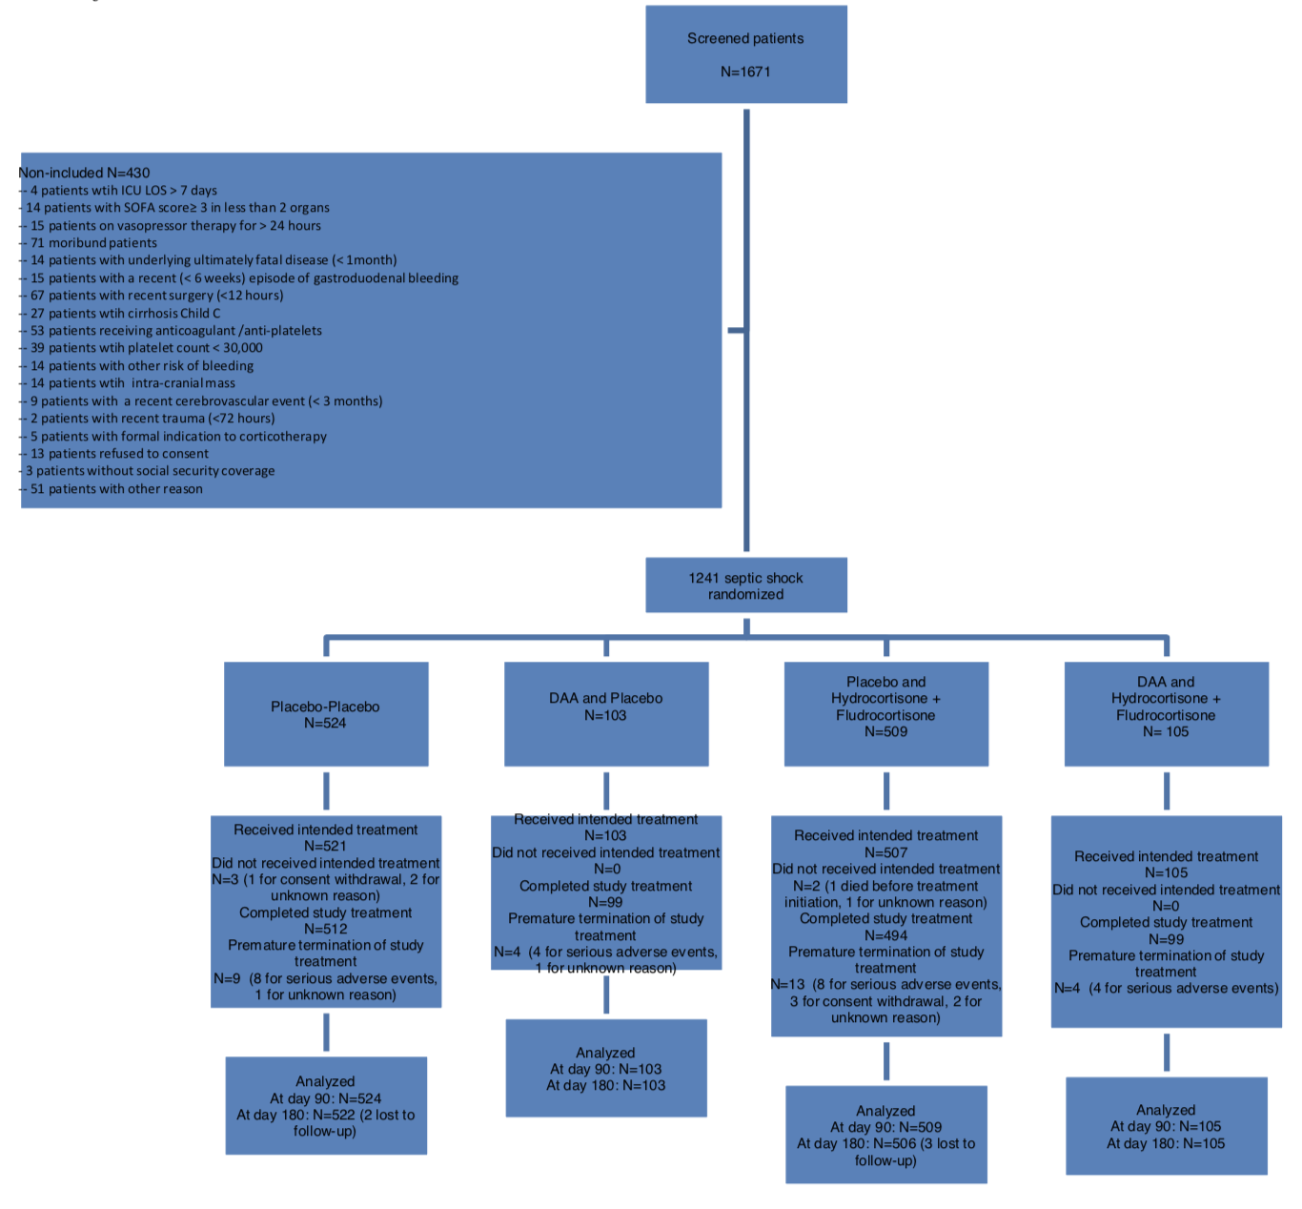
Méthode
Figure 1

Slide 9
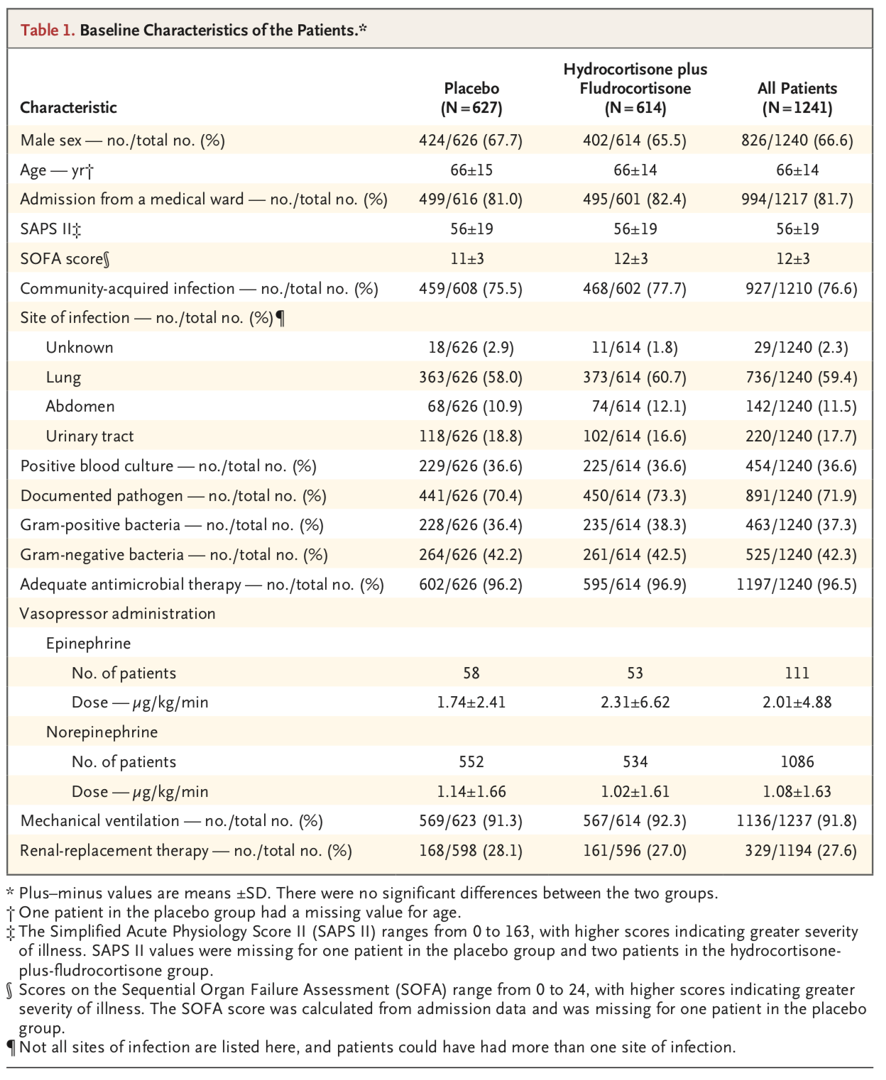
Résultats
Table 1

Slide 10
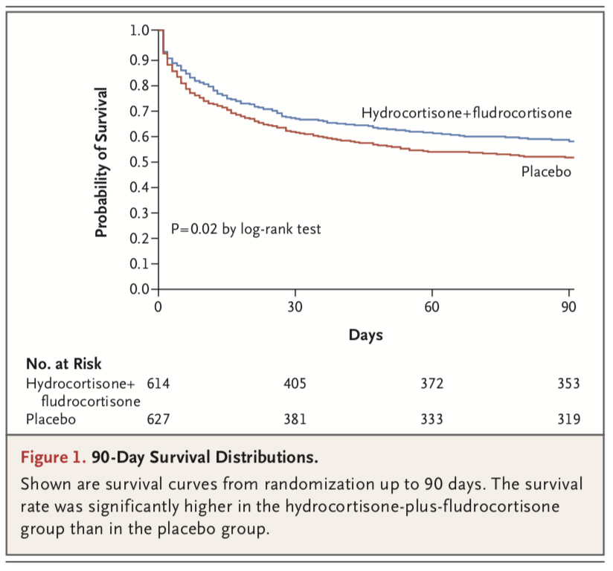

Slide 11
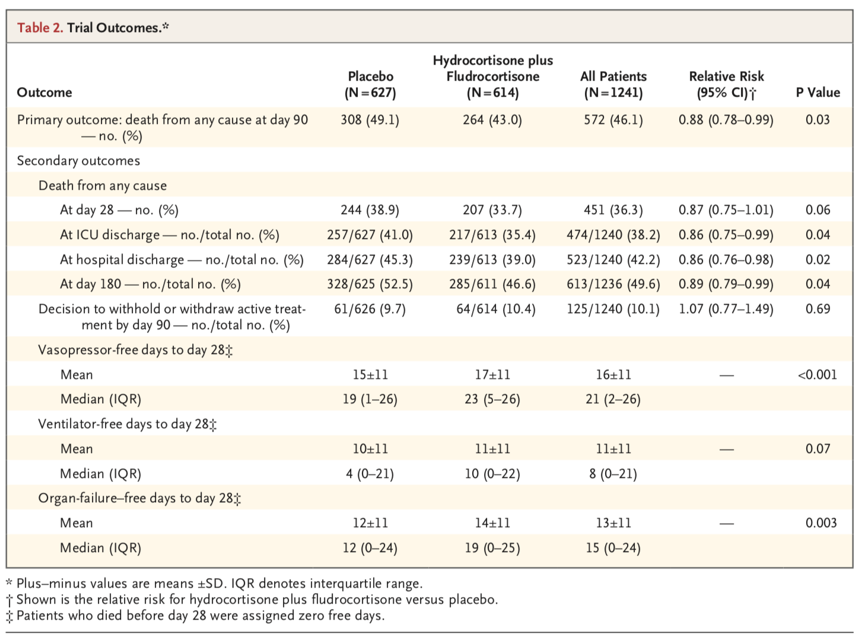

Slide 12
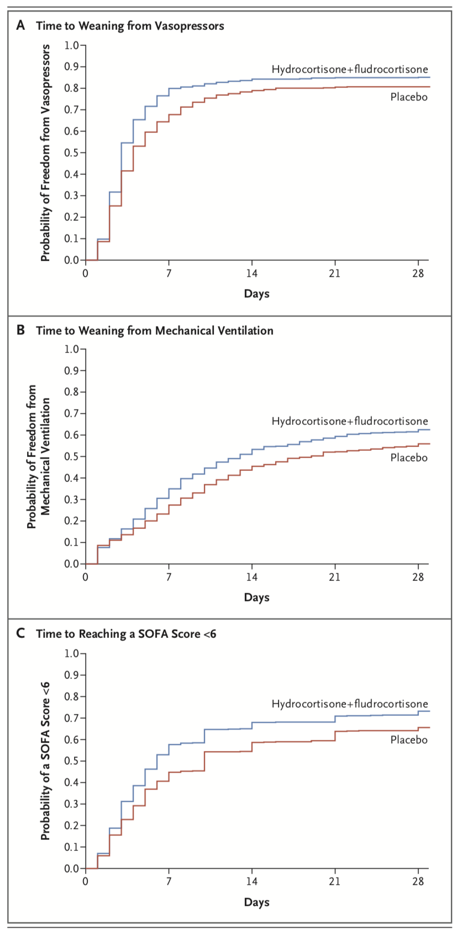
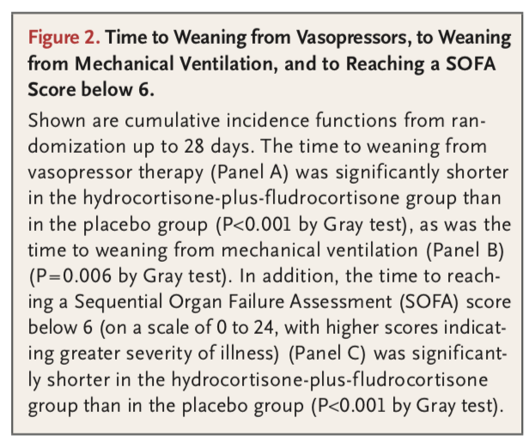

Slide 13
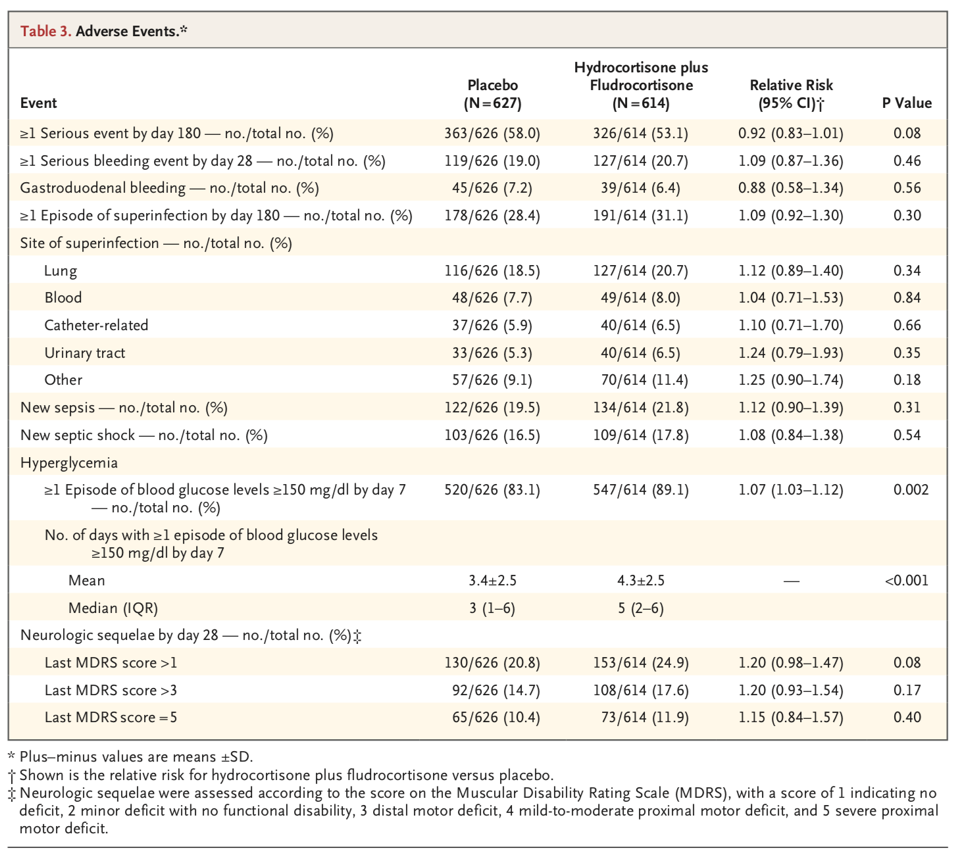

Slide 14
Conclusion
Dans cette étude de patients en choc septique recevant hydrocortisone + fludrocortisone, la mortalité à 90 jours est diminuée comparativement à ceux recevant un placebo (NNT = 17)

Slide 15
Adjunctive glucocorticoid therapy in patients with septic shock
Venkatesh B, Finfer S, Cohen J et coll.
N Engl J Med 2018; 378:797-808.

Slide 16
Méthode
Devis : essai clinique randomisé multicentrique à double insu.
Population : 3658 adultes avec choc septique nécessitant vasopresseurs et ventilation mécanique.

Slide 17
Méthode
Intervention : Infusion continue d’hydrocortisone, total 200 mg IV par jour x 7 jours.
Comparateur : Placebo.
Objectifs : critère de jugement primaire (issue primaire) : Mortalité à 90 jours.

Slide 18
Méthode
Suivi : 90 jours.
Suivi des patients = 99,2 % (28 perdus au suivi).
Sites :45 sites en Australie, 12 UK, 8 Nouvelle-Zélande, 3 Arabie Saoudite, 1 Danemark.
Financement : National Health and Medical Research Council of Australia.

Slide 19
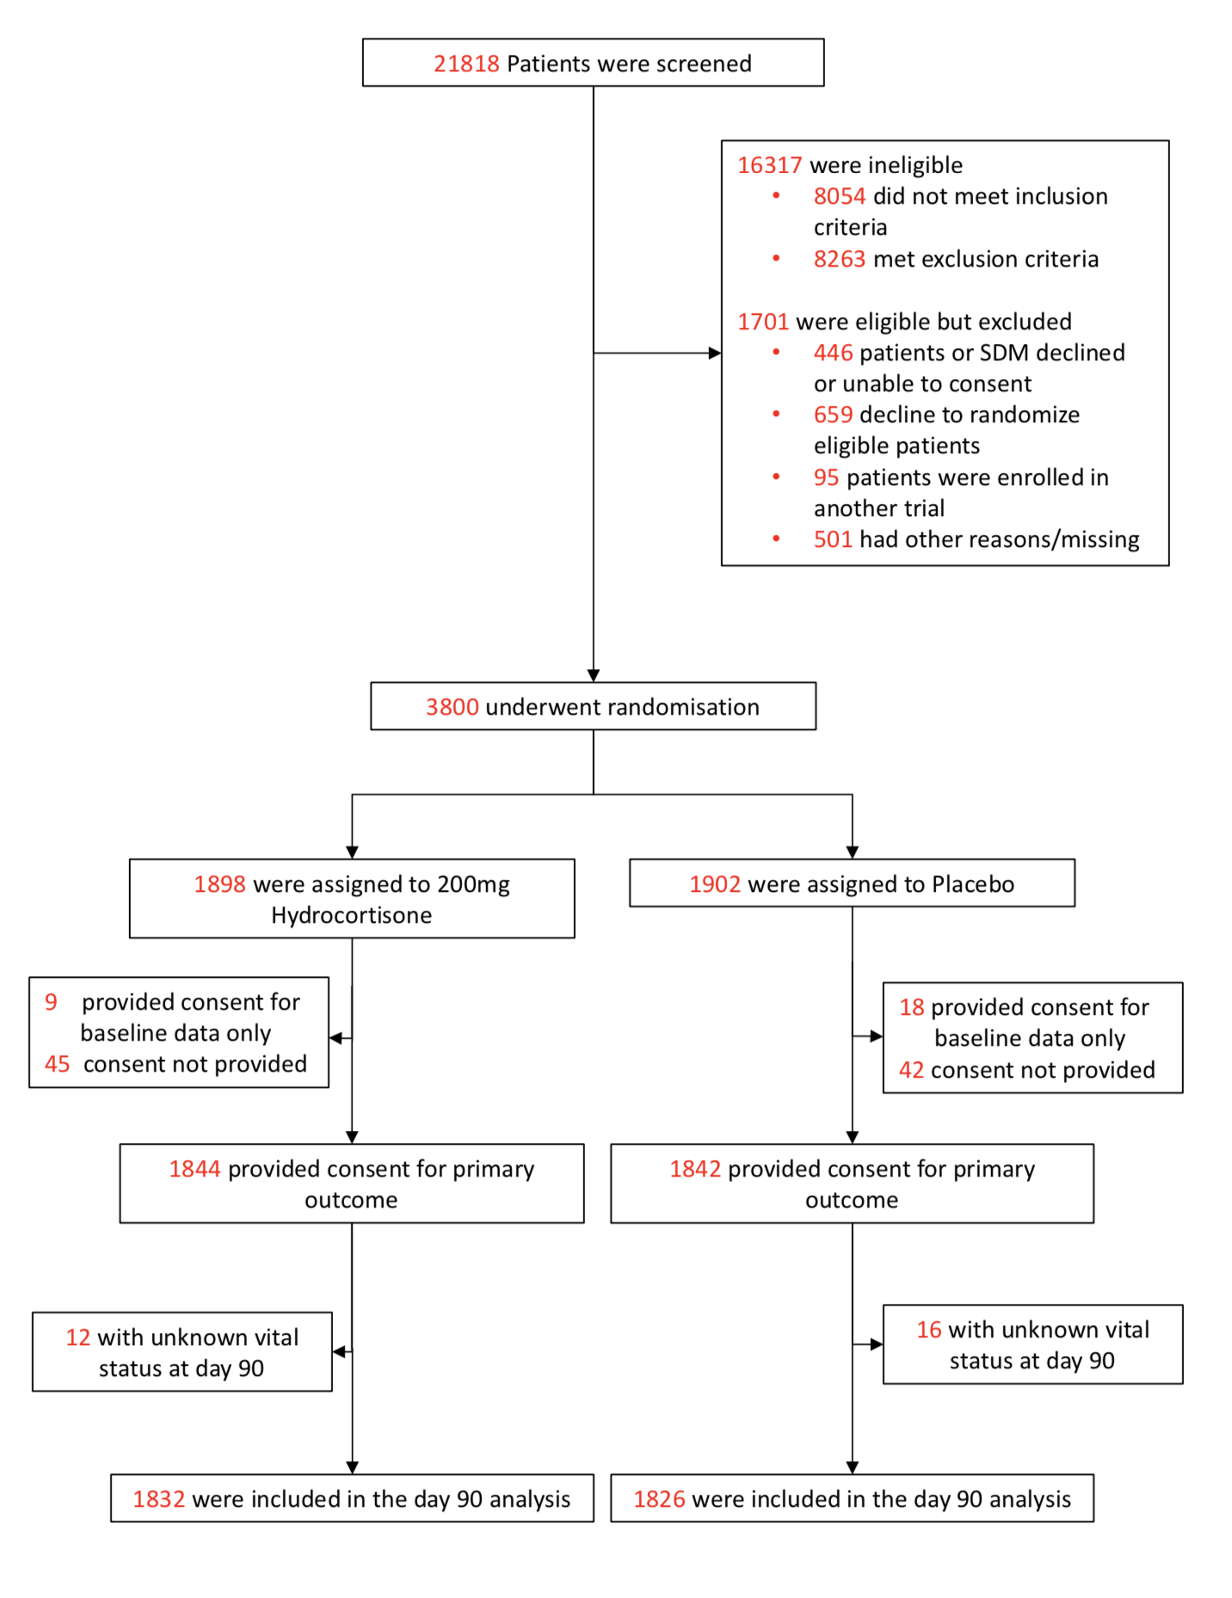
Méthode
Figure 1

Slide 20
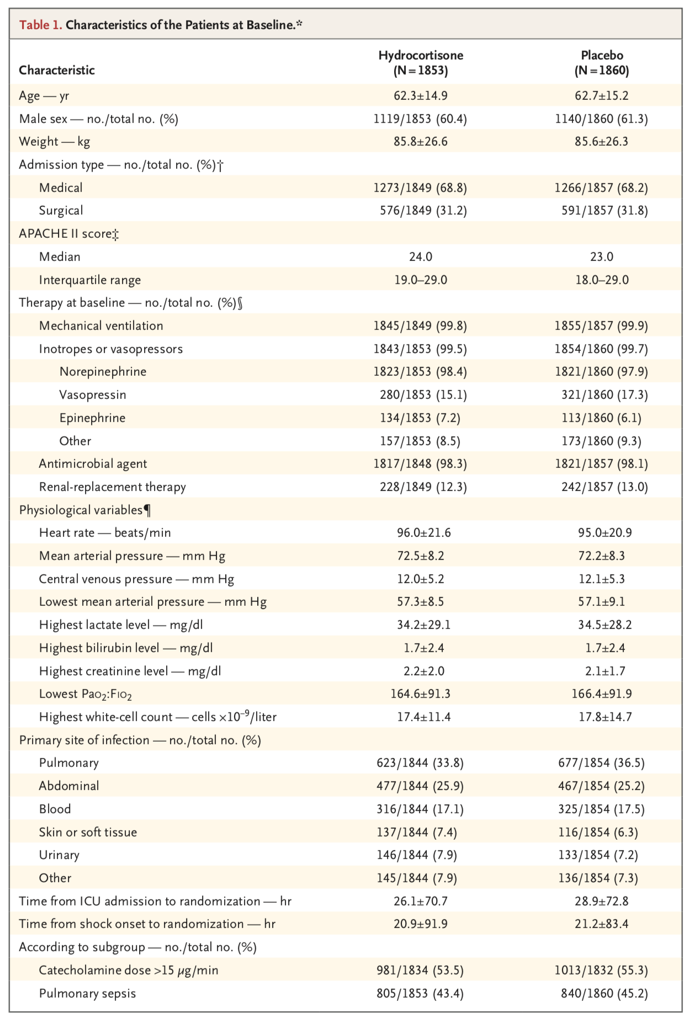
Résultats
Table 1

Slide 21
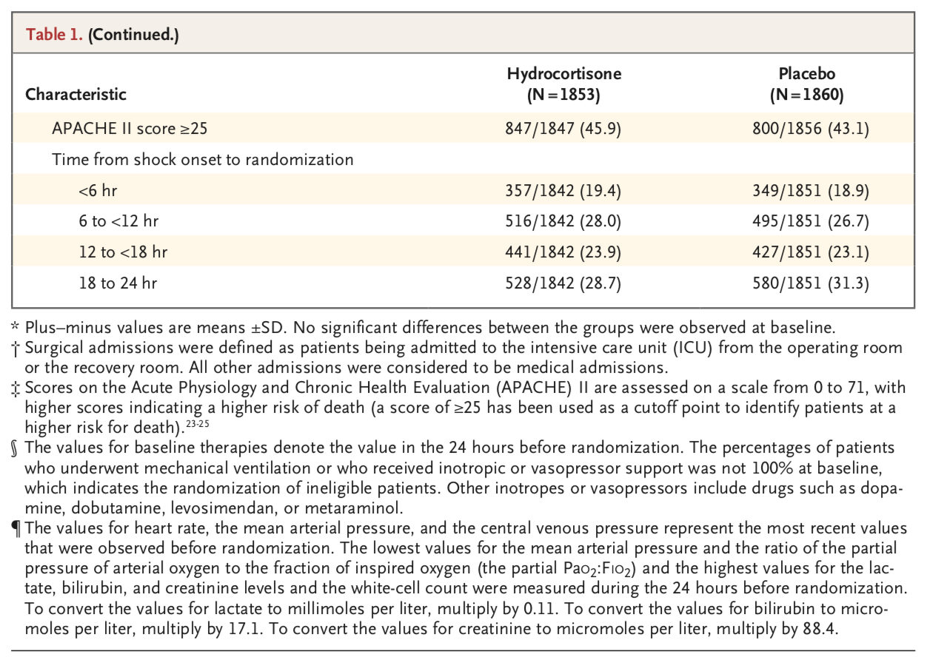
Résultats
Table 1

Slide 22
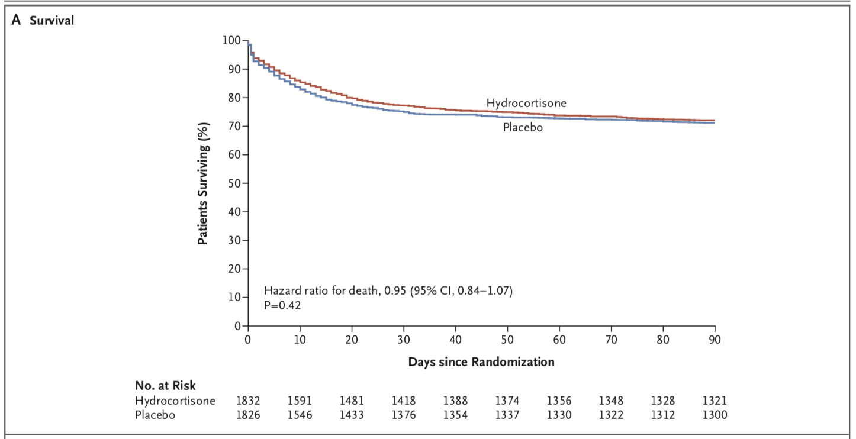

Slide 23
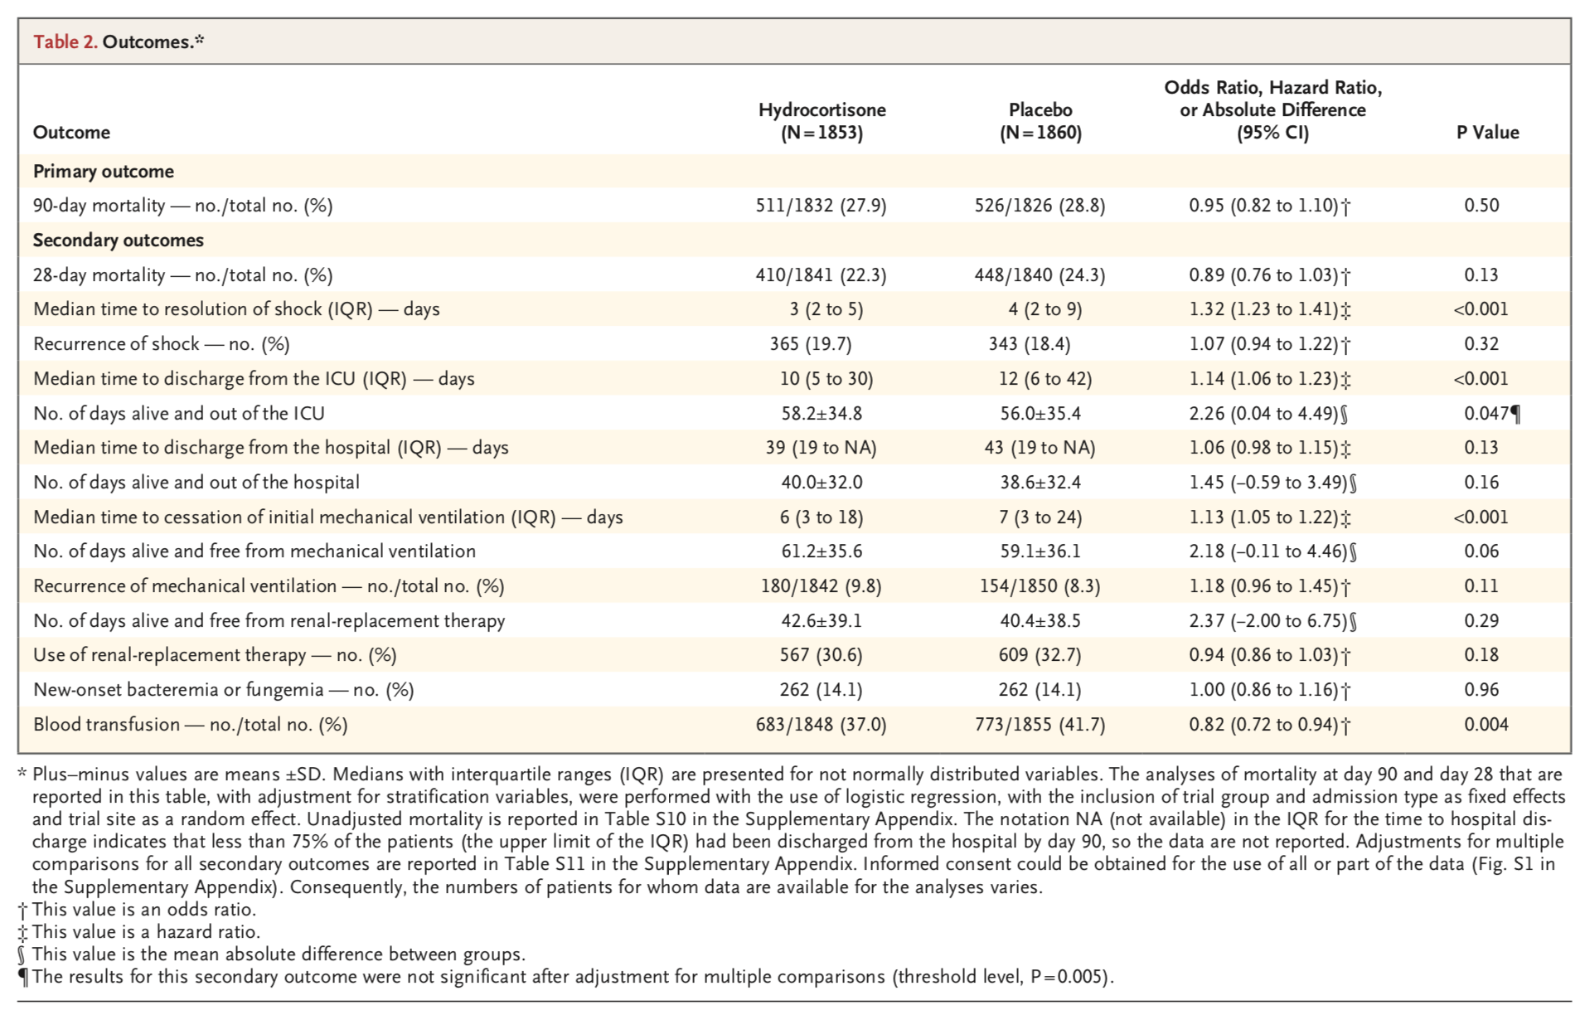

Slide 25
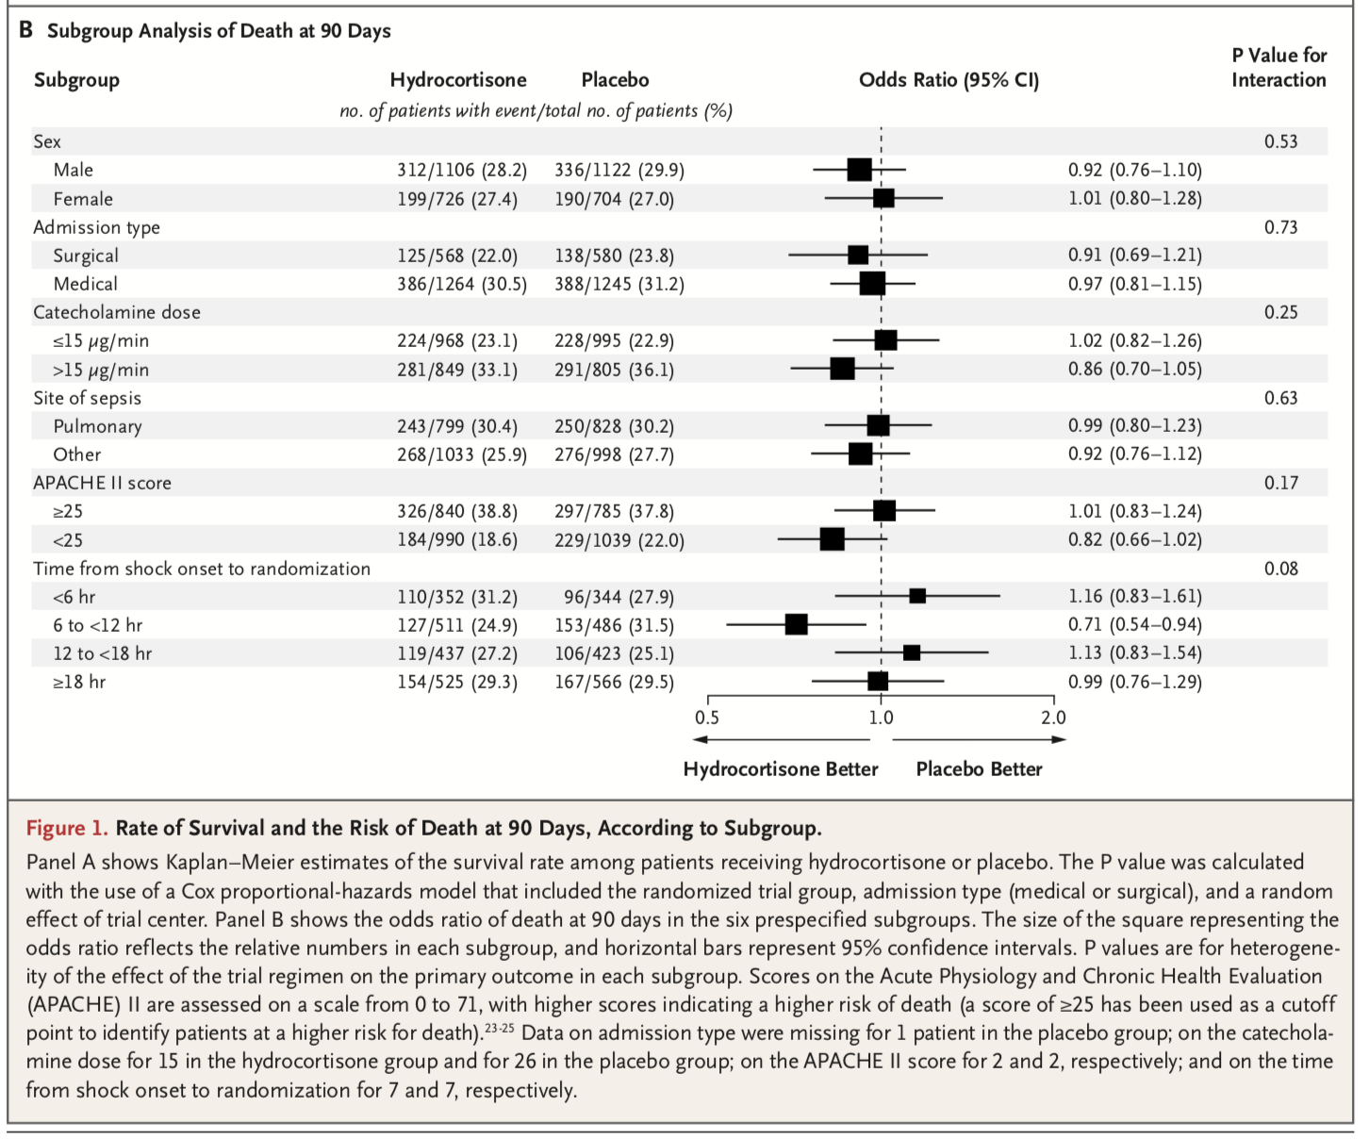

Slide 26
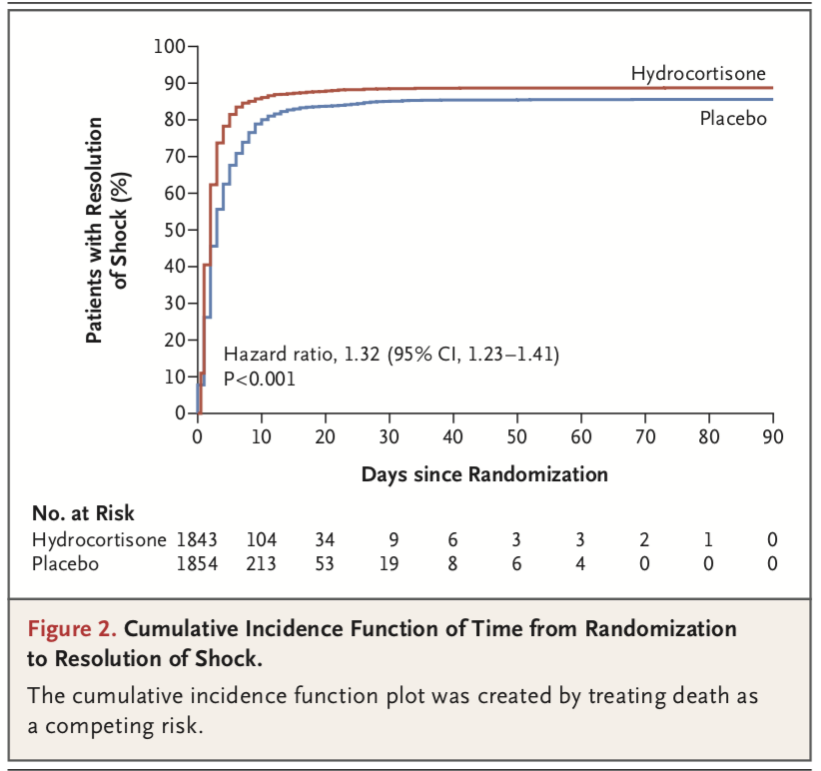

Slide 27
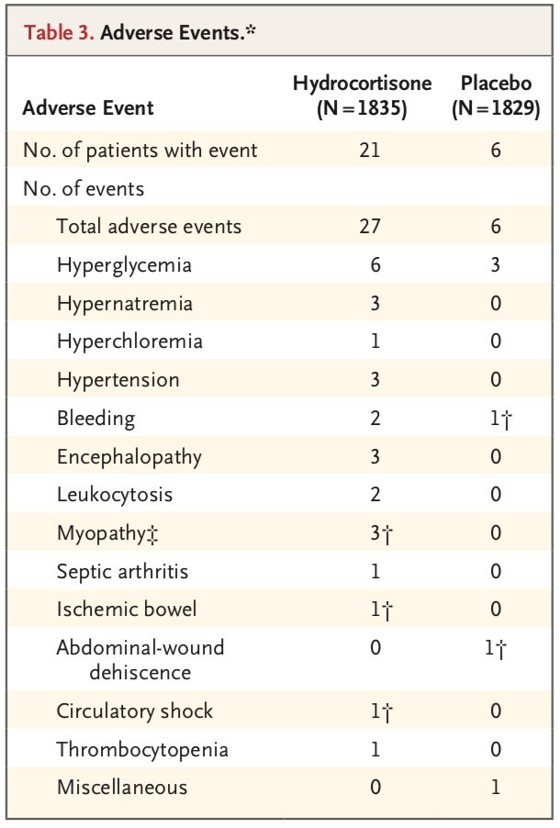
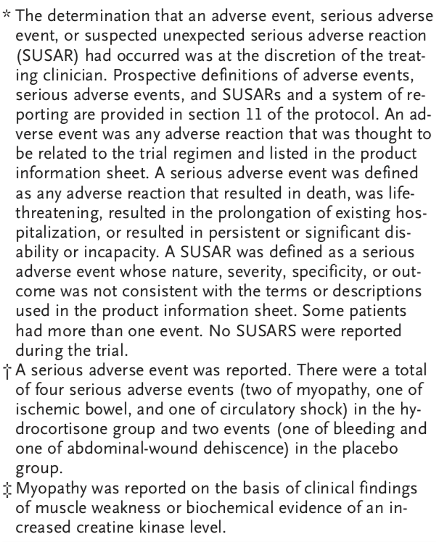

Slide 28
Conclusion
Chez des patients en choc septique nécessitant une ventilation mécanique, une perfusion continue d’hydrocortisone ne diminue pas la mortalité à 90 jours comparativement au placebo.

Slide 29
Critique
Forces : 2 études au devis béton, de grandes tailles.
Question certainement très pertinente, débat interminable.
Population transposable, résultats applicables.
Faible taux d’exclusions, surtout dans APROCCHSS.
Très peu de pertes au suivi.
Faiblesses : Résultats non concordants, sauf pour le renversement du choc (issue secondaire, dont la validité est douteuse).
APROCCHSS :
Recrutement sur une très longue période, changements des pratiques autres ? Co-interventions basées sur SSC 2008.

Slide 30
Critique
Faiblesses :
ADRENAL :
Intervention (perfusion continue d’hydrocortisone) plus difficile à appliquer.
Enregistrement des événements indésirables discutable.
Antibiotiques appropriés inconnus.

Slide 31
Critique
Comment expliquer la différence de résultats ?
Devis similaires, en grande majorité dans des pays industrialisés.
Taux d’infection respiratoires ? 35% dans ADRENAL, 60% APROCCHSS.
Effet de la fludrocortisone ?
Perte de l’effet en perfusion ?
2 seules études positives viennent du même groupe.
Différence la plus frappante : Patients sembles moins malades dans ADRENAL (plus de patients chirurgicaux, moins de TRR, moins de bactériémie, mortalité du groupe contrôle 28.8 vs 49.1), bénéfices chez les patients plus sévères ?

Slide 32
Commentaires (lettre, éditorial, consensus)
Editorial dans le même numéro du NEJM.
Revue systématique et méta-analyse selon la méthode GRADE en cours incluant ces 2 études par un panel d’experts, de méthodologistes et de membres du public (incluant les Dr Emilie Belley-Côté et Frédérick D’Aragon).
Suivront des recommandations très bientôt, incluant les données de la revue systématique, sous l’égide du projet MAGIC du BMJ visant à traduire rapidement les données nouvelles de la littérature pour les cliniciens.

Slide 33
Autres articles du mois
Naji L, Randhawa H, Sohani Z, Dennis B, Lautenbach D, Kavanagh O, et al. Digital Rectal Examination for Prostate Cancer Screening in Primary Care: A Systematic Review and Meta-Analysis. Ann Fam Med. 2018;16(2):149-54.
Papi A, Vestbo J, Fabbri L, Corradi M, Prunier H, Cohuet G, et al. Extrafine inhaled triple therapy versus dual bronchodilator therapy in chronic obstructive pulmonary disease (TRIBUTE): a double-blind, parallel group, randomised controlled trial. Lancet. 2018;391(10125):1076-84.
White WB, Saag KG, Becker MA, Borer JS, Gorelick PB, Whelton A, et al. Cardiovascular Safety of Febuxostat or Allopurinol in Patients with Gout. N Engl J Med. 2018;378(13):1200-10.

Slide 34
Autres articles du mois
Self WH, Semler MW, Wanderer JP, Wang L, Byrne DW, Collins SP, et al. Balanced Crystalloids versus Saline in Noncritically Ill Adults. N Engl J Med. 2018;378(9):819-28.
Semler MW, Self WH, Wanderer JP, Ehrenfeld JM, Wang L, Byrne DW, et al. Balanced Crystalloids versus Saline in Critically Ill Adults. N Engl J Med. 2018;378(9):829-39.

Slide 35
Guides de pratique du mois
Mehta SR, Bainey KR, Cantor WJ, Lordkipanidze M, Marquis-Gravel G, Robinson SD, et al. 2018 Canadian Cardiovascular Society/Canadian Association of Interventional Cardiology Focused Update of the Guidelines for the Use of Antiplatelet Therapy. Can J Cardiol. 2018;34(3):214-33.
Aboyans V, Ricco J-B, Bartelink M-LEL, Björck M, Brodmann M, Cohnert T, et al. 2017 ESC Guidelines on the Diagnosis and Treatment of Peripheral Arterial Diseases, in collaboration with the European Society for Vascular Surgery (ESVS). Eur Heart J. 2018;39(9):763-816.
Bruneau J, Ahamad K, Goyer MÈ, Poulin G, Selby P, Fischer B, Wild TC, Wood E; CIHR Canadian Research Initiative in Substance Misuse. Management of opioid use disorders: a national clinical practice guideline. CMAJ 2018 Mar 5;190(9):E247-E257.

